Slide 1

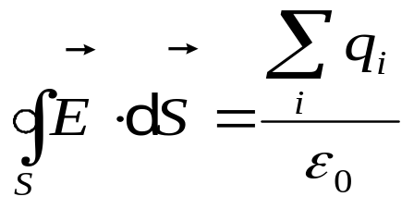
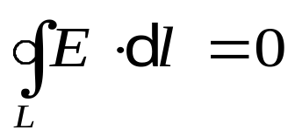
第九章 静电场中的导体和电介质
本章研究的问题：
静电场
基本性质方程:
思路：物质的电性质 对电场的影响
导体(conductor) 存在大量的可自由移动的电荷
绝缘体(dielectric) 理论上认为无自由移动的电荷(电介质)
半导体(semiconductor) 介于上述两者之间
本章讨论金属导体和电介质对场的影响

Slide 2
9.1 静电场中的导体
1. 导体的静电平衡
感应电荷
1.1 导体(conductor) ：
静电平衡状态：导体内部和表面都无电荷定向移动
1.2 导体静电平衡的条件
1）导体内
用反证法：若电场强度不为零，则自由电荷将能移动。
2）导体表面附近

Slide 3
1.3 静电平衡下的导体的性质：
无净电荷
1) 导体是一个等势体
2) 导体表面是等势面
高斯面
2 静电平衡时导体上电荷的分布
2.1电荷只能分布在导体表面（导体内部净电荷为“0”)。
用反证法：假设导体内有净电荷q，
导体内部不能有净电荷

Slide 4
2.2 导体空腔（内无电荷）电荷只能分布在外表面
实验结论
电荷只能分布在外表面
2.3 孤立导体：曲率越大的地方，面电荷密度越大
尖端放电(point charge)就与面电荷密度、场强有关。
+
+
+
+
+
+
+
+
+
+
+
+
+
3 静电平衡时导体表面附近的场强
导体表面邻近处的场强与表面电荷面密度成正比。
高斯面

Slide 5


4. 静电屏蔽electrostatic shielding:使物体不受外电场的影响
原理：导体处于静电平衡时，导体内部电场强度处处为零
4.1 q 在导体空腔内（空腔不带电）
外对内无影响
腔内
4.2 带电体放在导体空腔内
腔外
内对外有影响
接地后，内对外无影响

Slide 6
5. 有导体存在时静电场场量的计算
原则:
1.静电平衡的条件
2.基本性质方程
3.电荷守恒定律

Slide 7
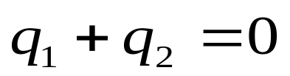
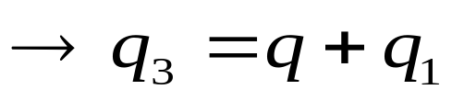

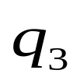
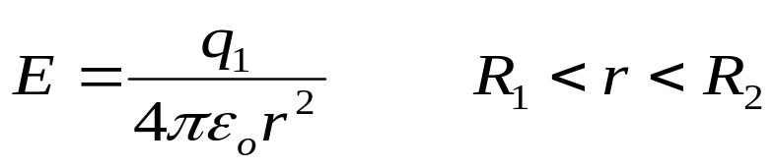
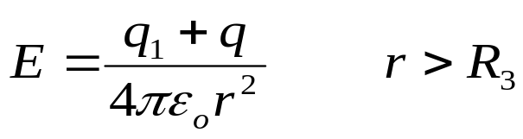
例1(p55). 一个带电金属球A半径R₁，带电量q₁ ，同心放在另一个带电球壳B内，其内外半径分别为R₂、R₃，球壳带电量为 q 。试求此系统的电荷、电场分布以及球与球壳间的电势差。如果用导线将球壳和球连接一下，又将如何？
解：
设球壳内外表面电量：
高斯面
由高斯定理
由电荷守恒
再由电荷分布和高斯定理及对称性

Slide 8
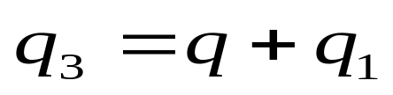
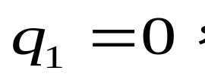
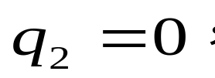

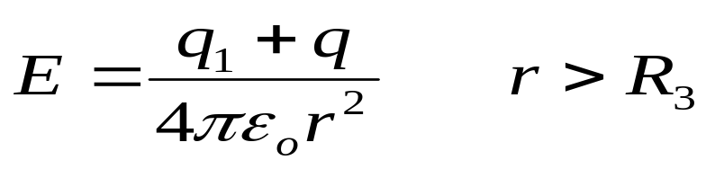

金属球A与金属壳B之间的电势差为：
高斯面
用导线将球和球壳接一下
球壳外表面仍保持原有的电量，
而且均匀分布，它外面的电场仍为：

Slide 9


例2. 接地导体球附近有一点电荷q, 如图所示。
求:导体上感应电荷的电量
解:
设:感应电量为Q，由导体是个等势体
知U_{O}点的电势为0 ，由电势叠加原理有关系式：
若球未接地，

Slide 10
讨论：
1. 球形导体空腔，q₁在球心
问：导体上感应电荷对q₁的作用力
2. 球形导体空腔带电Q

Slide 11

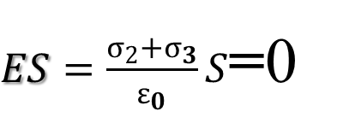
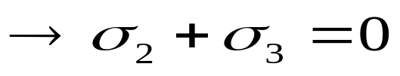
例3(p54). 两个无限大导体平板，接地与不接地的讨论。
面积为 S，带电量 Q 的一个金属板，与另一不带电的金属平板平行放置。求静电平衡时，板上电荷分布及周围电场分布；若第二板接地，情况又怎样？
设静电平衡后，金属板各面所带电荷面密度如图所示
设
由已知条件：
S
由静电平衡条件和高斯定理，
做如图所示高斯面可得：

Slide 12
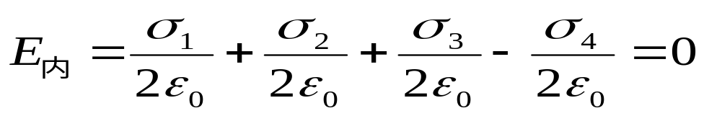
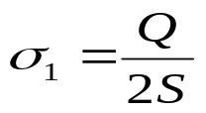
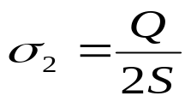
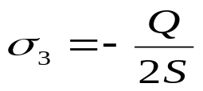
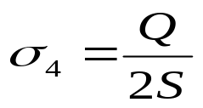
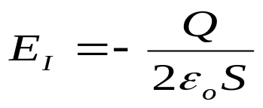
金属板内任一点的场强为零，由叠加原理得：
以上四个方程联立可求出：
由各板上的电荷面密度、静电平衡条件和高斯定理
方向向左
方向向右
方向向右

Slide 13

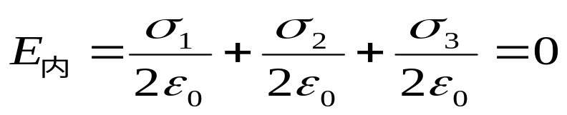





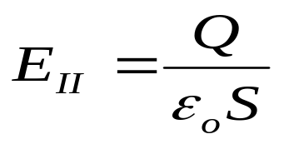




因接地
电荷守恒
由高斯定理得：
金属板内场强为零得：
联立解出：
问题：
结论： 多个无限大带电平板平行放置
方向向右

Slide 14




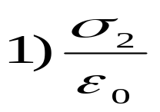
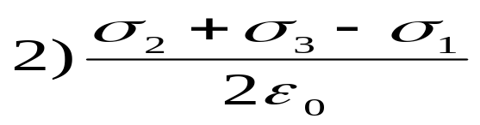
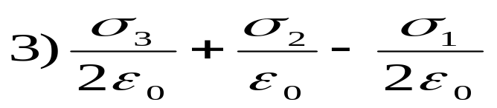



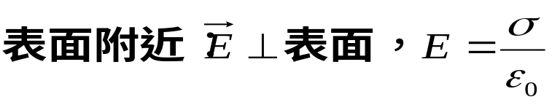


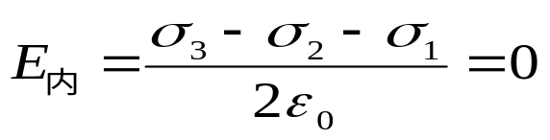

讨论：
P为靠近导体表面一点
静电平衡下导体
场强叠加：

Slide 15
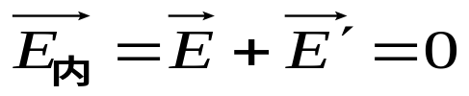
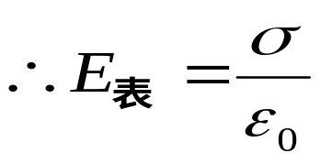

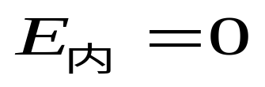

静电平衡下的导体的性质：
1）导体内
2) 导体是一个等势体, 导体表面是等势面
3) 电荷只能分布在导体表面
4) 导体表面邻近处的场强与表面电荷面密度成正比。
有导体存在时静电场场量的计算:
1)静电平衡的条件
2)基本性质方程
3)电荷守恒定律

Slide 16
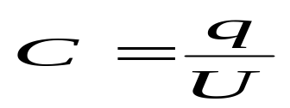
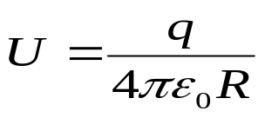





9.2 电容 电容器
1. 孤立导体的电容
定义：
电容只与几何因素有关
意义：
孤立导体U=1个单位时，能容纳的电量
单位: 法拉 F
若导体不孤立
A
中性导体B

Slide 17




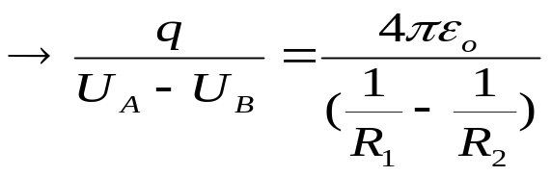



2. 电容器
消除外界影响的办法－静电屏蔽
A、B之间的电势差与B外有无导体和是否带电无关
电容器：电势差与电量成正比，比值不受外界影响的
导体组合
常见的电容器:
平行板
柱形
球形
d

Slide 18




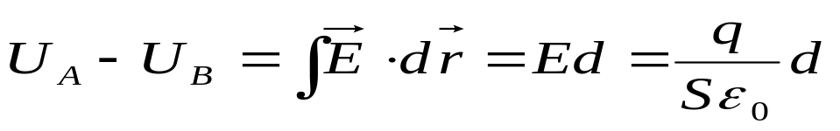

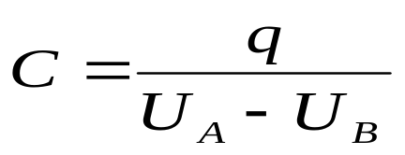

符号：
+
指标：电容值、耐压值
相对介电常数
板间真空： C₀
板间充介质：
3. 电容值的计算
平行板电容器的电容
解：
设两极板带电量为
A
B

Slide 19

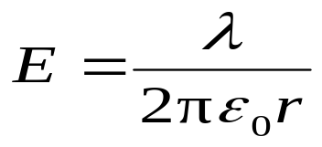



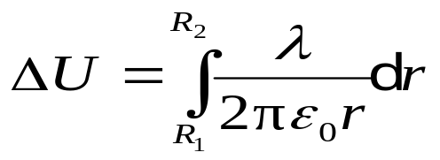
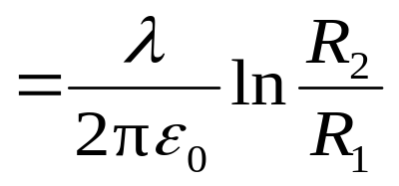
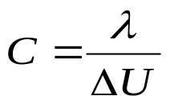
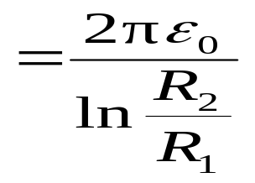

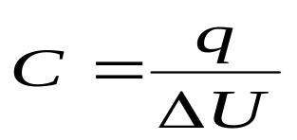
柱形电容器单位长度的电容
柱形
解：
设单位长度带电量为
B
A
电容的计算
设

Slide 20



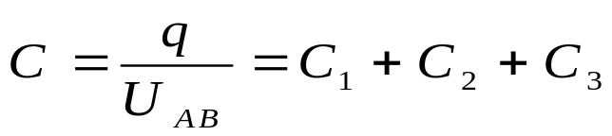

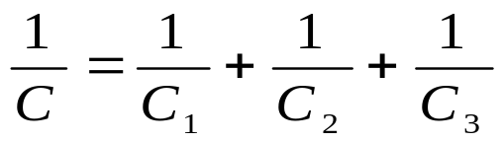



4. 电容器的连接
4.1 并联
4.2 串联

Slide 21
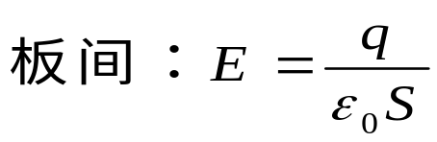



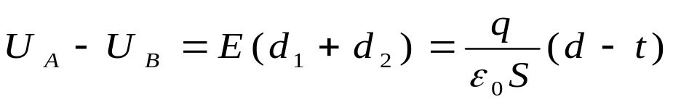



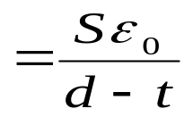
讨论：
平行板电容器(S,d)中，平行插入导体平板（厚t），C = ?
也可视为两电容器串联

Slide 22


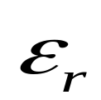
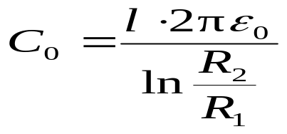

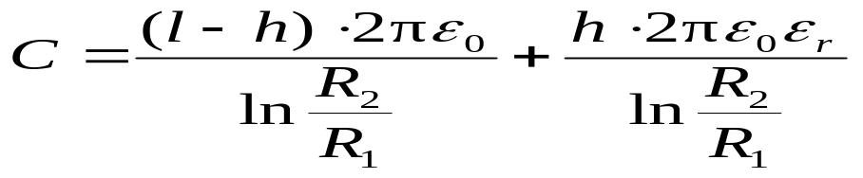
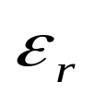

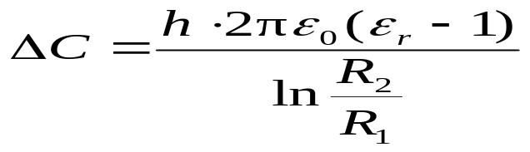

讨论：
并联
并联
串联
串联
加液前：
加液后：

Slide 23











例：C_{1、}C₂两个电容器，标有200PF,500V/300PF,900V，串联加上1000V的电压，则
A） C₁被击穿， C₂不被击穿
B） C₂被击穿， C₁不被击穿
1000V
C） 两个都被击穿
D） 两个都不被击穿

Slide 24






电容器：导体组
+
指标：电容值、耐压值
板间真空：C₀
板间充介质：
电容的计算
设
并联
串联

Slide 25





9.3 静电场中的电介质
1.电介质的电结构
特点：自由电子极少，导电性差
无极分子：
分子正负电荷中心重合
有极分子：
分子正负电荷中心不重合
无电场时
热运动---紊乱
电中性
无极分子
有极分子
2.电介质在电场中的极化现象
位移极化
取向极化
结论：极化的总效果是介质边缘出现电荷分布
无极分子
有极分子
极化电荷或束缚电荷

Slide 26








3.描述极化强弱的物理量--极化强度
极化前
极化后
任一体元中
每个分子的电偶极矩
定义
单位
--反映介质极化程度的物理量
意义：单位体积内分子的电矩的矢量和
4.电极化强度与电场强度的关系
介质中的场强
介质的电极化率

Slide 27















5.电极化强度与极化面电荷密度的关系
内
只讨论均匀介质

Slide 28





6.介质中的电场强度
极化电荷产生的
对介质内外均成立
自由电荷产生的（外场）
均匀介质球，如图放入均匀外场内
无限大介质平板，如图放入均匀外场内
C
A
B
D

Slide 29















例1.平行板电容器 ,自由电荷面密度为±σ₀
其间充满相对介电常数为ε_{r}的均匀的各向同性的电介质
求:板内的场强。
解:均匀极化 表面出现极化电荷
内部的场由自由电荷和极化电荷共同产生
在真空中叠加
单独产生的场强为
单独产生的场强为

Slide 30










普遍成立
面内极化电荷之代数和
7. 介质中的高斯定理
面内自由电荷之代数和

Slide 31






定义：电位移矢量
无直接物理含义
－－介质中的高斯定理
表述：静电场中电位移矢量的通量等于闭合面内包围的
自由电荷的代数和

Slide 32







讨论
1) 有介质时静电场的性质方程
2) 的通量仅与自由电荷有关，但 本身与所有电荷有关
3) 对各向同性介质
4) 具有某种对称性的情况下，可以首先由高斯定理解出
思路：

Slide 33



















例2 ：半径为R的导体球带有电荷Q ，球外有一层均匀电介质的同心球壳，其内外半径分别为a和b ，相对介电常数为
求 (1) 介质内外的电场强度E 和电位移 D；
(2) 介质内的极化强度P和表面上的极化电荷面密;
(3) 画出电场线和电位移线。
解：
(1) 场的分布是球对称的
R
Q
a
b
E、D的方向均为半径方向

Slide 34
（2）
R
Q
a
b
（3）
E线
D线

Slide 35








例3.平行板电容器充电后，极板上面电荷密度 ,将两板与电源断电以后，再插入相对介电常数为 的电介质后，计算空隙和电介质中的
+σ₀
–σ₀
高斯面
解：
因断电后插入介质，所以极板上电荷面密度不变
高斯面
电位移线垂直与极板，根据高斯定理：
I
III
I
II
退极化场
电位移线

Slide 36


9.4 静电场中的能量
物体带电的过程
电荷移动的过程
不断把dq从远处移到物体上
外力克服电场力做功
电荷是能量的携带着。
消耗外界能量
两种观点：
电场是能量的携带着
1.带电系统的能量
以平行板为例：计算当平行板电容为C，带电量为 时的能量
带电过程不断把dq从B移到A,直到电量为
某时刻电量为
两极板电势差为
电容器具有的能量
dq从B移到A,外力克服电场力作功为

Slide 37








储存在电容器中的能量为：
2. 静电场的能量
物体带电的过程也是电场形成的过程
普遍适用
结果讨论：
电容器所具有的能量与极板间电场 和 有关，
电场携带了能量。
能量密度：
---单位体积内的能量

Slide 38






例1. 一个球半径为R，体电荷密度为ρ，处于真空中，试利用电场能量公式求此带电球体系统的静电能。
球外
球内

Slide 39












例2.一平板电容器面积为S，间距d，用电源充电后，两极板分别带电为+q和-q，断开电源，再把两极板缓慢拉至2d ，求：1）外力克服电场力所做的功，
2）两极板间的相互作用力？
初态
解：
1）根据功能原理可知，外力的功等于系统能量的增量
电容器两个状态下所存贮的能量差：
2）外力反抗极板间的电场力作功
极板间的力
末态

Slide 40





小 结
静电场中的导体：
静电平衡下导体的性质：
有导体存在时静电场场量的计算
1）静电平衡下导体的性质
2）高斯定理
3）电荷守恒
静电屏蔽：
腔外电荷和外表感应电荷在腔外表以内的合场强为0
电容器：导体组

Slide 41






静电场中的介质：
能量密度：
电容器的能量：

Slide 42



















作业. 平板电容器（极板面积为S 间距为d）充电到 断开电源，然后在左半部分充介质 。
求：1) 极板上自由电荷面密度分布
2) a、b两点的E、D、P
3)充介质前后的电势差变化多少
解：1)
两边电势差相等
电荷守恒
2）
3）

Slide 43





平行板电容器插介质
断电源插
通电源插
不变
不变
不变
不变

